Slide 1
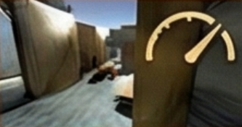
光栅化阶段
屏幕图像
三角形设置
三角形遍历
片元着色器
逐片元操作

